Slide 1

PLAN DE TRABAJO, CRONOGRAMA, TÍTULO Y RESUMEN
Berta Ibáñez, Julián Librero, Mónica Enguita, Ibai Tamayo
Unidad de Metodología- Navarrabiomed
Taller 3. Febrero 2024

Slide 2
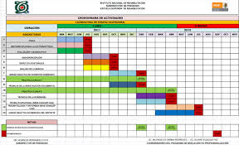
PLAN DE TRABAJO Y CRONOGRAMA

Slide 3
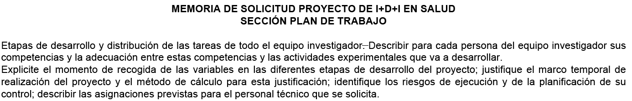

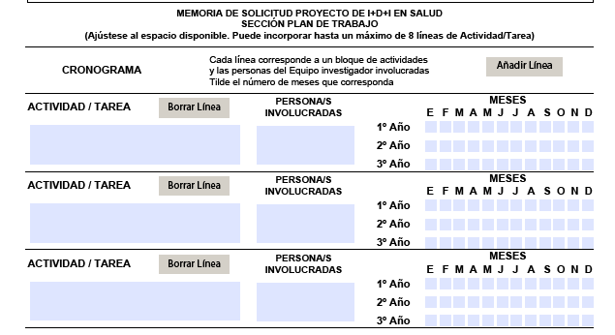
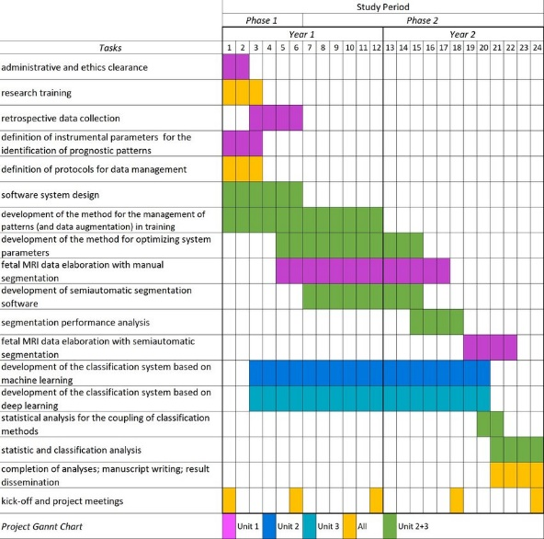
Plan de trabajo. Cronograma
1.
2024
Espacio (1 hoja)
2.
3.
8 tareas como mucho
Opcional - imagen

Slide 4
Plan de trabajo. Cronograma
Plan de trabajo. Cronograma
Especificación detallada de tareas y responsables. Concreción fechas inicio-final
Tarea | 1 año |  |  | 2 año |  |  | 3 año
 | 1ºQ | 2Q | 3Q | 1ºQ | 2Q | 3Q | 1ºQ | 2Q | 3Q
T1: Preparación de instrumentos Personas involucradas: FT, MT, ZT
T2: Reclutamiento de sujetos Personas involu: RT, MJ, FT, contratado
T3: Seguimiento y recogida variables Personas involu: SR, MT, FT, contratado
T4: Depuración de datos Personas involu: SR, MT, contratado
T5: Análisis de datos Personas involu: FT, MT, contratado
T6: Difusión de resultados Personas involucradas: Todo el equipo

Slide 5

Plan de trabajo. Cronograma
Plan de trabajo. Cronograma
¿Qué es?
Esquema del futuro desarrollo de cada una de las etapas de la investigación
¿Qué características ha de tener?
¿quién
hace
qué?
Debe ser realista
Debe estar acompasado con los métodos propuestos
Debe ajustarse al marco temporal propuesto (generalmente 3 años)
Deben anticiparse los problemas logísticos que puedan surgir
Debe incluir el reparto de tareas, indicando cuándo y quién va a realizarlas
IMP!! Que los perfiles de los investigadores se adecúen a las tareas asignadas
Sirve para...
Valorar la viabilidad del proyecto (15 puntos!!), facilita la visión general, la capacidad de organización del equipo, y la revisión anual del proyecto.

Slide 6
Plan de trabajo. Cronograma
Valoración:
¿Se echa en falta algún perfil o competencia necesario para la ejecución del proyecto? (Equipo).
¿Se incluyen expresamente todas las tareas a realizar dentro del plan de trabajo?
¿La distribución de las tareas, se ajusta a las competencias y experiencia del equipo planteado?
¿Se identifican los riesgos de ejecución y se incluye una planificación de su control?
  Controlar reclutamiento en distintos momentos e implantar medidas en caso de no ser el óptimo.
  Evaluar tasa de respuesta a cuestionario en distintos momentos y si es subóptima (reenviar por correo, llamar..)
  Pequeño análisis previo con las primeras 10 muestras recogidas para evaluar que la calidad/cantidad muestra es óptimo
Otras consideraciones:
  La participación ciudadana (3 puntos) se debe indicar en la “SECCIÓN METODOLOGIA”, indicando cuál será su participación durante el proyecto e incluso las posibles tareas asignadas que dispondrán en el cronograma. Estos participantes NO deben ser incluidos en el equipo investigador.
Notes:
La participación ciudadana debe incluir las necesidades y prioridades de las personas, con el objetivo de que los estudios sean más aplicables y traslacionales. La participación ciudadana se plasmará dentro de la memoria de solicitud, indicando cuál será su participación durante el proyecto e incluso las posibles tareas asignadas que dispondrá en el cronograma. Se deberá especificar que existe esta participación en el apartado de la memoria: “SECCIÓN METODOLOGIA”. Es destacable indicar que su participación debe ser apropiada a cada tipo de proyecto y su visión ser complementaria a la de los profesionales.

Slide 7

PRESUPUESTO Y
MEDIOS DISPONIBLES

Slide 8
MEDIOS DISPONIBLES Y PRESUPUESTO
Valoración:
Adecuación del equipo al proyecto, plan de trabajo, distribución de tareas y cronograma, infraestructuras disponibles, adecuación del presupuesto
- ¿Se informa de las infraestructuras disponibles para la ejecución del proyecto?
- ¿Se echa de menos alguna instalación adicional?
- ¿El presupuesto solicitado se ajusta a los objetivos del proyecto?
Viabilidad

Slide 9

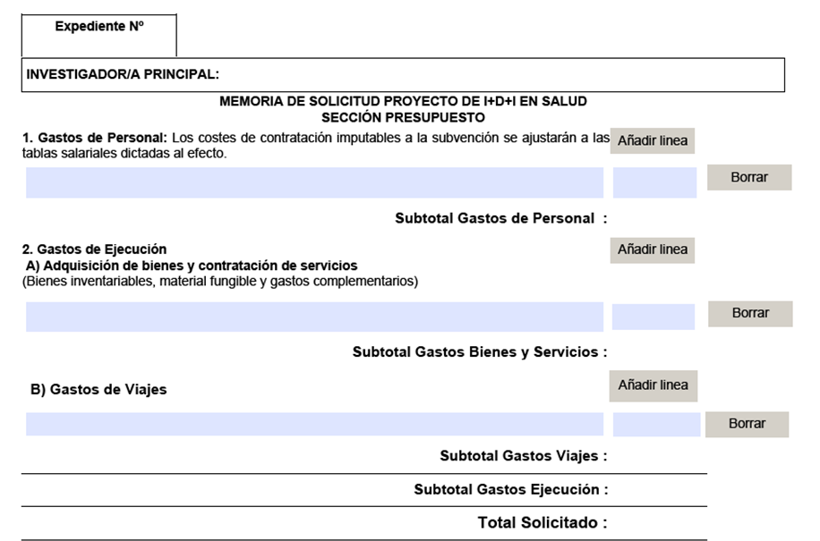
PRESUPUESTO
1º
2º

Slide 10
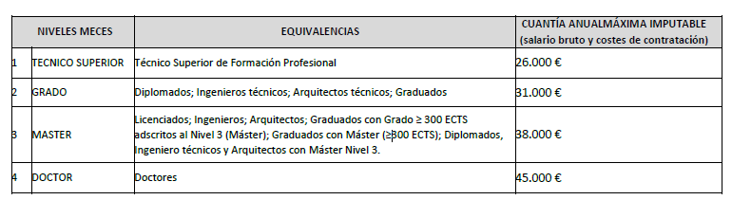
PRESUPUESTO
Viabilidad
Presupuesto
Justificación de las partidas presupuestarias solicitadas
Personal: Detallar el perfil del personal contratado y las tareas que realizará para justificar la necesidad y carga laboral (+ posibilidades si solicitas tec. Lab)
Ejecución
  Adquisición de bienes y contratación de servicios
    Bienes inventariables, material fungible y otros gastos
    Contratación/utilización de servicios, asistencia técnica…
    Aplicaciones informáticas, licencias de cuestionarios
    Traducción/edición de manuscritos (500€ /manuscrito)*3
    Publicación en Open Access (2500 €/ artículo)*1
    Gastos vinculados a las patentes
    Colaboraciones externas
  Gastos de viajes:
    Reuniones de investigadores
    Congresos nacionales (1250 €)*2
    1 internacional (2500 €)
Todos debidamente justificados y necesarios para el buen fin del proyecto

Slide 11
Presupuesto
ICIs (Proyectos Investigación Clínica Independiente)
Viabilidad
Seguro de responsabilidad civil
Tasas de las agencias reguladoras exigibles por la legislación vigente
Asistencia en la recogida de datos y monitorización del ensayo clínico
Se dará prioridad a la colaboración de la plataforma ISCIII de Investigación Clínica
No son subvencionables:
Consumibles de informática y reprografía
Material de oficina
Cuotas a sociedades científicas y las suscripciones a publicaciones
Gastos asociados a cualquier tipo de actividad asistencial que forme parte de la práctica clínica habitual
Gastos de comidas y atenciones de carácter protocolario

Slide 12

MEDIOS DISPONIBLES
Viabilidad
Medios disponibles:
Descripción de recursos humanos (personal laboratorio, técnico)
Materiales (equipamientos, espacios, material sanitario)
Programas informáticos, estadísticos…
Acceso a bases de datos bibliométricas.
Servicios de soporte estadístico, gestión de proyectos, plataforma ECA (colaboración con Plataforma ISCIII de Investigación Clínica), proteómica, biobanco…

Slide 13
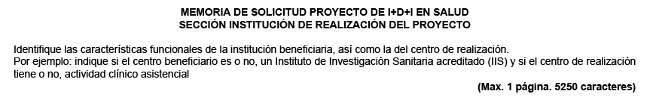
SECCIÓN INSTITUCIÓN
Os pasaremos unos párrafos para que los adecuéis a vuestra situación, en función del centro solicitante, de realización y de adscripción.
Centro
Solicitante
Fund. IdiSNA 2763
FMS
Centro
de realización
IdiSNA 3232
HUN
NB
…
Centro
de adscripción
IdisNA 3232
HUN
NB
…
Institución del Investigador/Investigadores principales : el centro solicitante o de realización del proyecto es un IIS / OPI de la AGE / Hospital o centro de Atención primaria del SNS): 3 puntos
Notes:
El investigador principal o Co- Investigador Principal, y estén adscritos a un IIS deberán consignarlo como centro (solicitante o de realización, según proceda) al cumplimentar la solicitud.

Slide 14

TÍTULO y RESUMEN

Slide 15


Título y resumen
Título
Indica: el área en qué se investiga, introduce la pregunta de investigación, y puede presentar el tipo de estudio
Debe describir el contenido de forma clara y concisa (aprox 15-20 palabras)
Debe permitir identificar el tema fácilmente.
Se debe evitar el uso de títulos generales y el uso de siglas y abreviaturas
Se recomienda el uso de acrónimos (dan visibilidad y facilita la lectura)
Ejemplo 1: estudio sobre la transmisión del virus de la hepatitis B en transfusiones sanguíneas
Ejemplo 2: Detección del virus de la hepatitis B en una cohorte de donantes de sangre HBc-positivos y HBs-antígeno negativos
¿Se indica el principal objetivo del estudio?
¿Se indica qué tipo de estudio se propone?
Se indica en qué población se va a realizar?
https://www.equator-network.org/

Slide 16
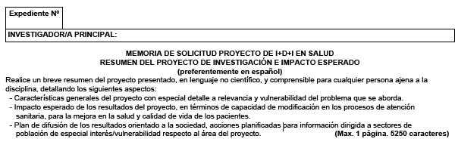
Título y resumen
Resumen
¿Se justifica la necesidad del PI?
¿Se recoge el objetivo principal?
¿Se señala el tipo de estudio?
¿Se indica nº de sujetos y principales datos que se recogerán?
¿Se explica la importancia o impacto de resultados?
¿Se comenta el plan de difusión de resultados?

Slide 17
Título y resumen
Resumen
Escrito en lenguaje no científico:
Introducción
(una o dos frases):
Introducir el tema explicando por qué se necesita esta investigación (relevancia y vulnerabilidad)
Objetivo:
(una frase)
Transcribir el objetivo general del estudio, tal y como está en su apartado
Método:
(dos o tres frases):
Tipo de estudio elegido, nº sujetos y algo que los identifique, outcomes y otras variables importantes
Impacto/aplicabilidad:
(dos frases):
Indicar cuáles son los posibles resultados y el impacto en salud, económico y social
Difusión resultados:
(dos frases):
Indicar el plan de difusión de los resultados, enfocado a la sociedad y sectores específicos

